Slide 1
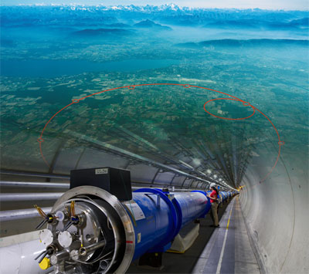

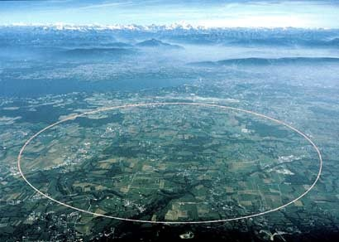
Българските учителски
програми в ЦЕРН - възможности
и перспективи
Свежина Димитрова
НАОП”Николай Коперник” – гр.Варна

Slide 2
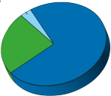
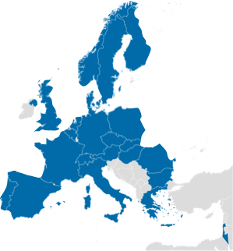
Ordinary
matter
4.6%
CERN
Dark
matter
24.0%
Dark
energy
71.4%
Conseil Européen pour la Recherche Nucléaire

Slide 3
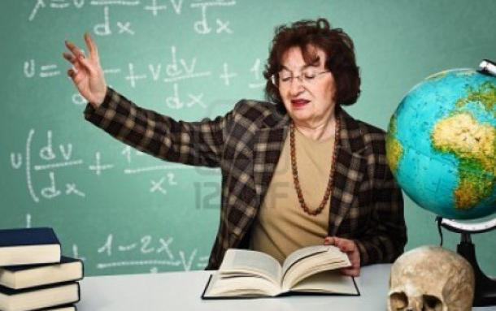

Slide 4
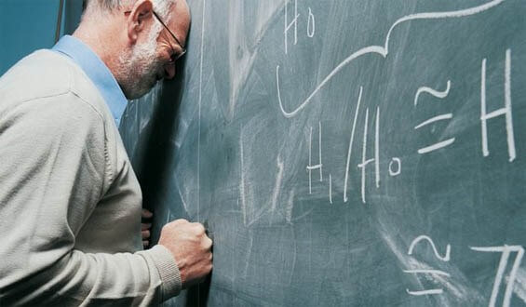

Slide 5


Slide 6
Сътрудничество между CERN и образователната система в България
12 Български учителски програми за учители преподаващи физика, а в последните 4 години и химия
1 програма за директори на МГ и ПМГ
5 програми за учители инженери
Програма – “От Галилей до ЦЕРН” - над 3200 ученици на визити в ЦЕРН
Видеоконферентни връзки с CERN
Виртуални визити
TEDxCERN 2016
Международни мастеркласове.
Превод на материали от CERN
Изложба в БАН - София
2 Регионални Научно – практични конференции”ЦЕРН за науката и обществото”
Фестивал”Науката чрез изкуство”
Национални конференции с международно участие”Европа територия на знаниетоI”
Изложба “Усещане за Вселена”
Майсторски клас SciArt на Фестивал на науката 2017
Българска стажантска програма.

Slide 7
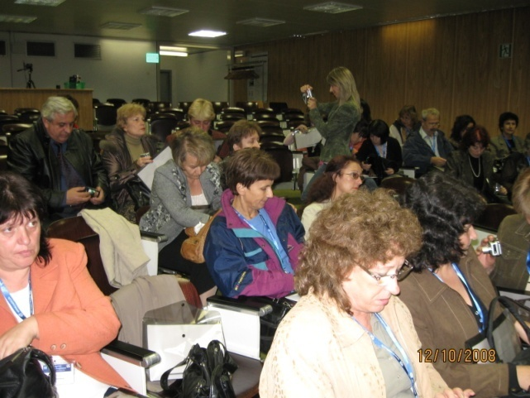
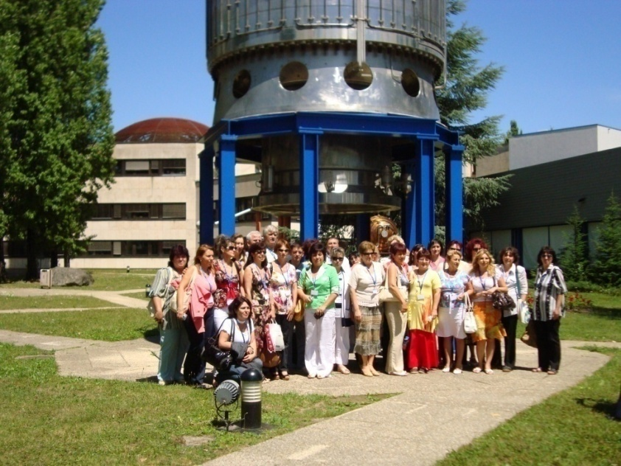
Български учителски програми по физика и природни науки 2008 – 2019 година
12 – 18.10.2008г
19 – 25.07.2009г

Slide 8
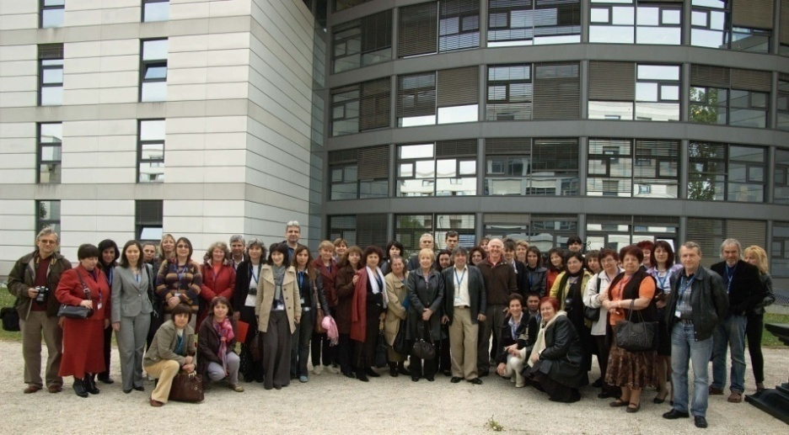
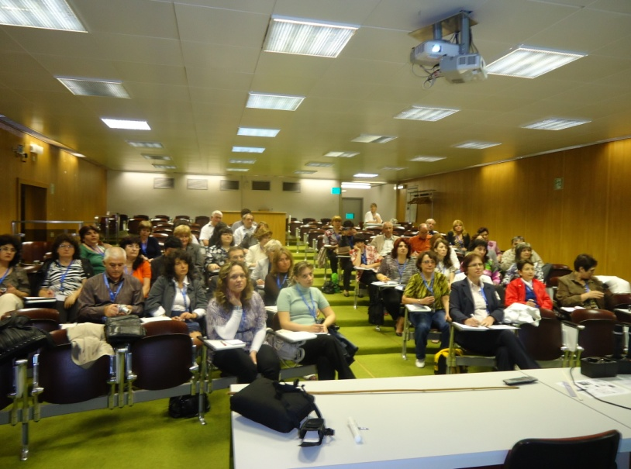
Български учителски програми по физика и природни науки 2008 – 2019 година
24 – 30.07. 2011г
02 - 08.05. 2010г.

Slide 9
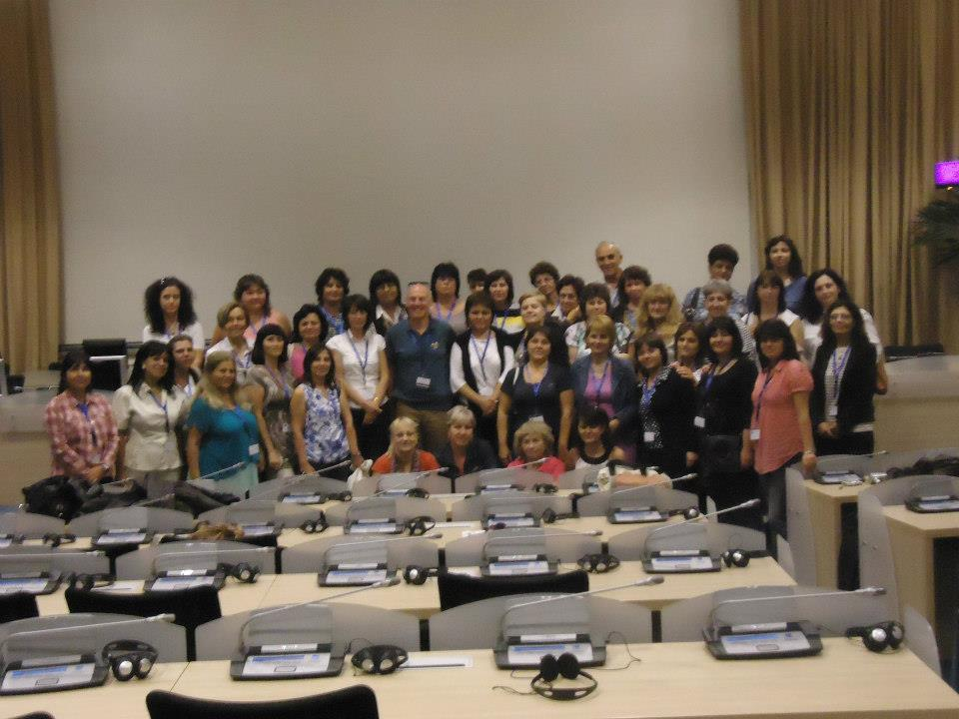
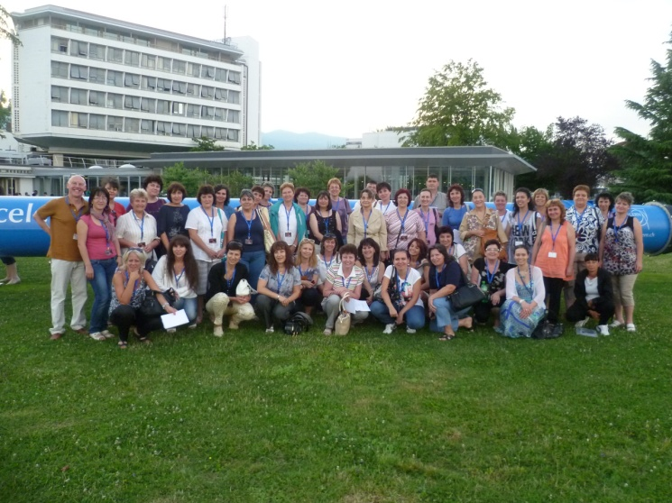
Български учителски програми по физика и природни науки 2008 – 2019 година
16 – 22.09.2012г.
21- 27.07.2013 г.

Slide 10
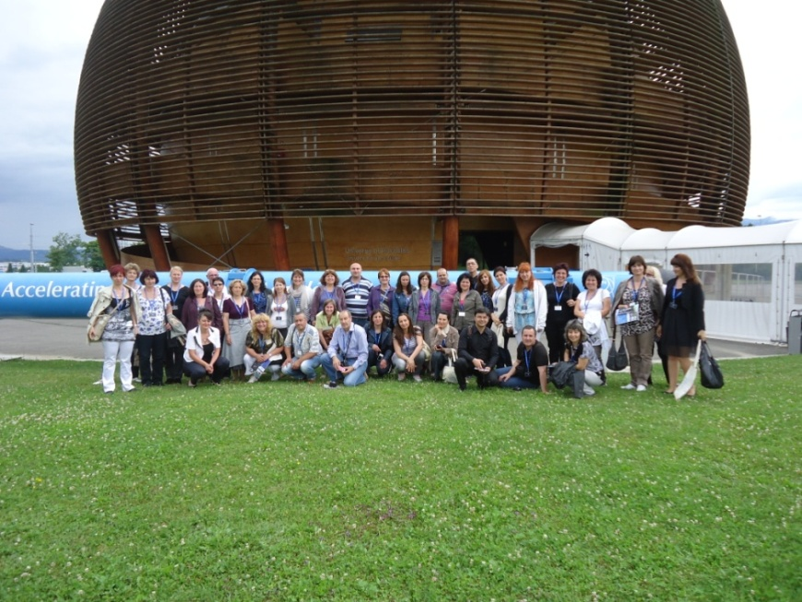
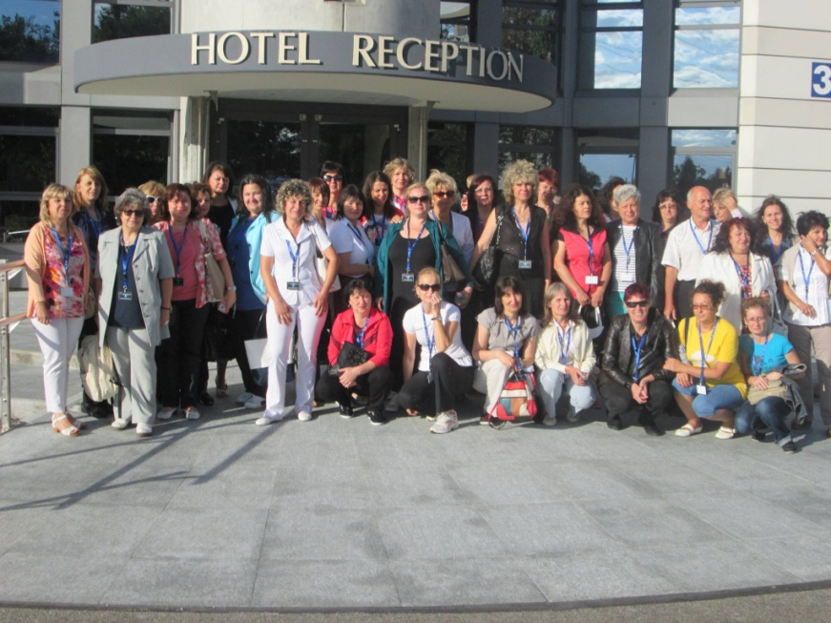
Български учителски програми по физика и природни науки 2008 – 2019 година
27.07. – 02.08.2014
26.07. – 01.08.2015

Slide 11
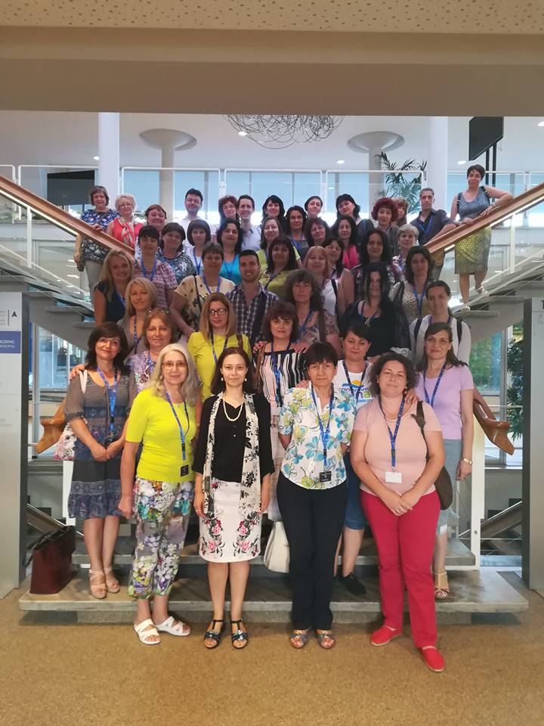
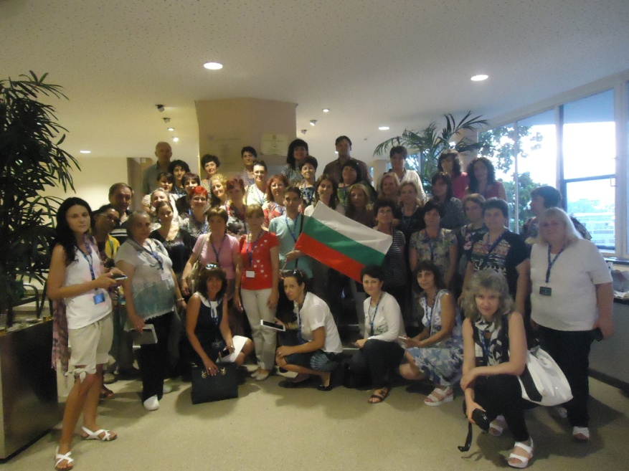
Български учителски програми по физика и природни науки 2008 – 2019 година
24.07. – 30.07.2016
23.07. – 29.07.2017

Slide 12
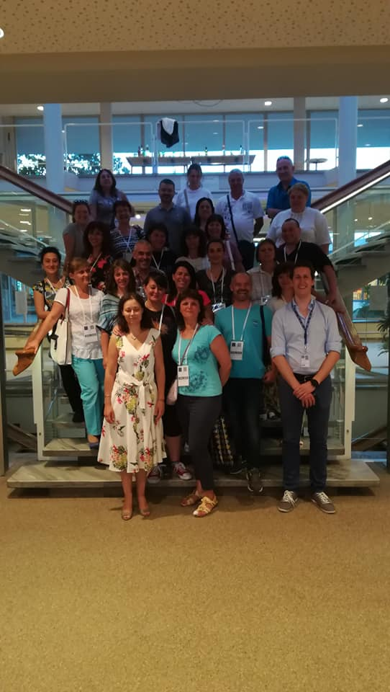
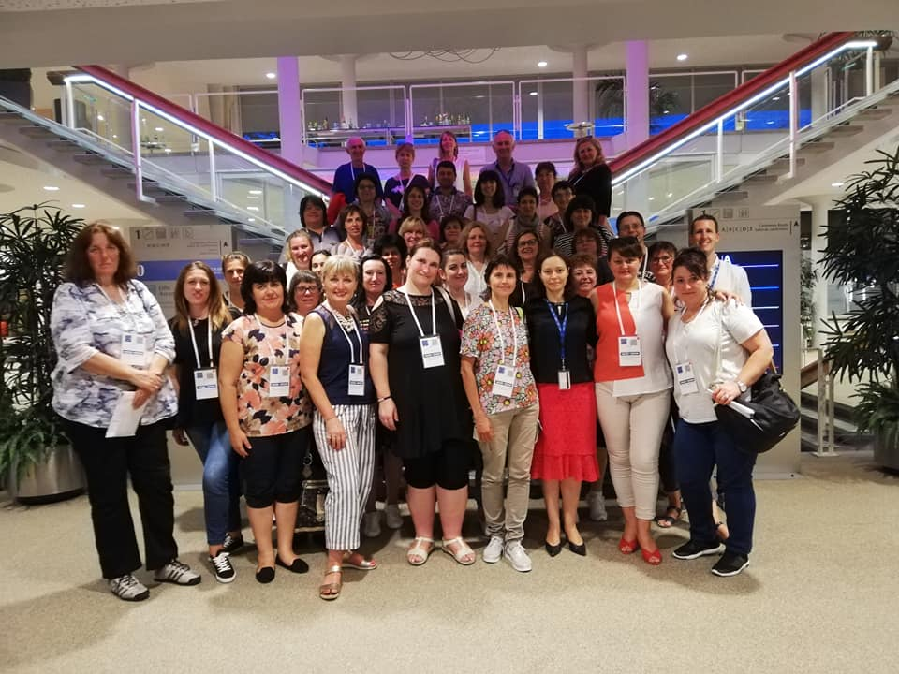
Български учителски програми по физика и природни науки 2008 – 2019 година
22.07. – 28.07.2018г.
21.07. – 27.07.2019г.

Slide 13
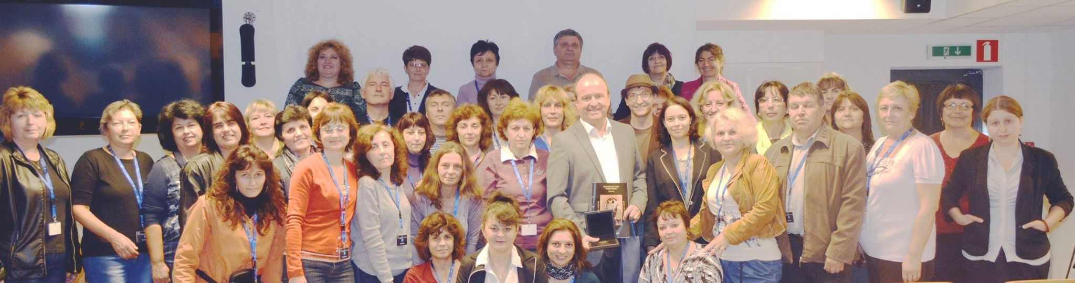
Български учителски инженерни програми
2014 – 2019 година
2014 г.

Slide 14
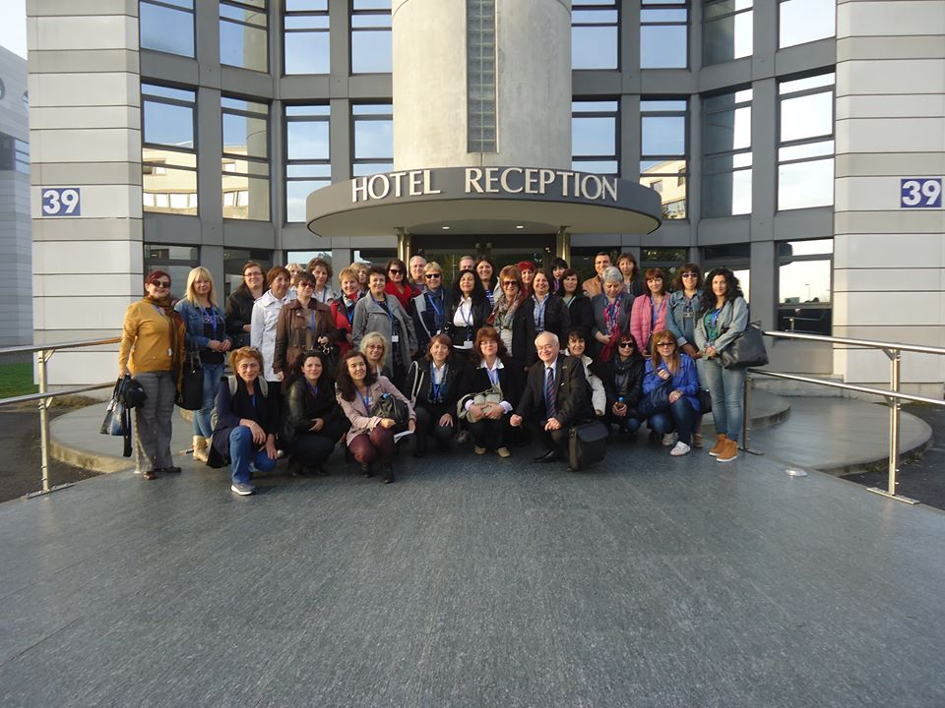
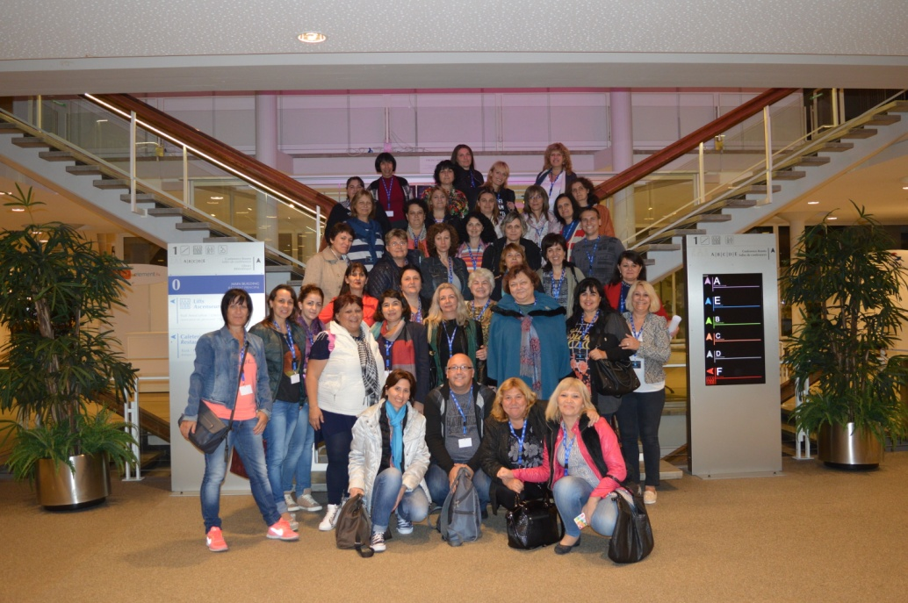
Български учителски инженерни програми
2014 – 2019 година
2015г.
2016г.

Slide 15
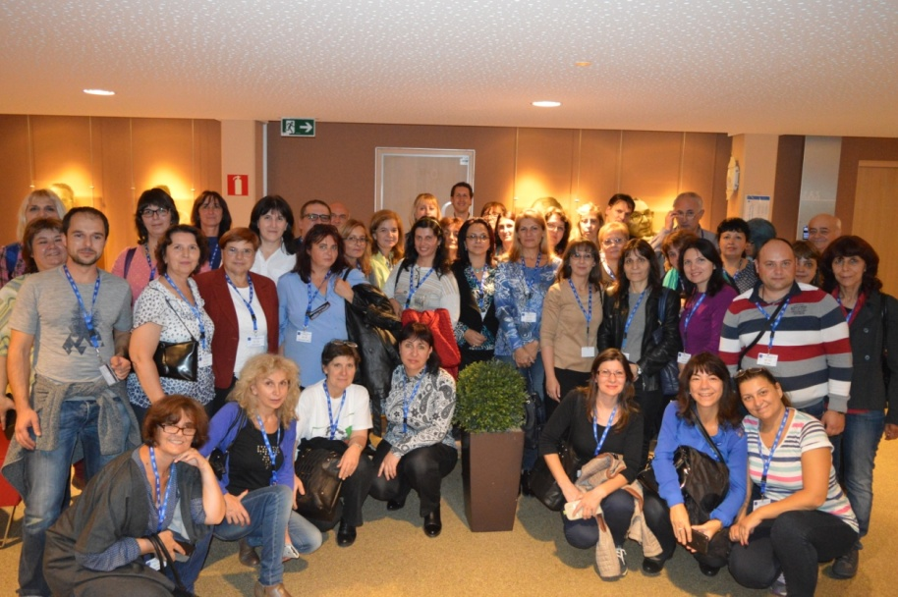
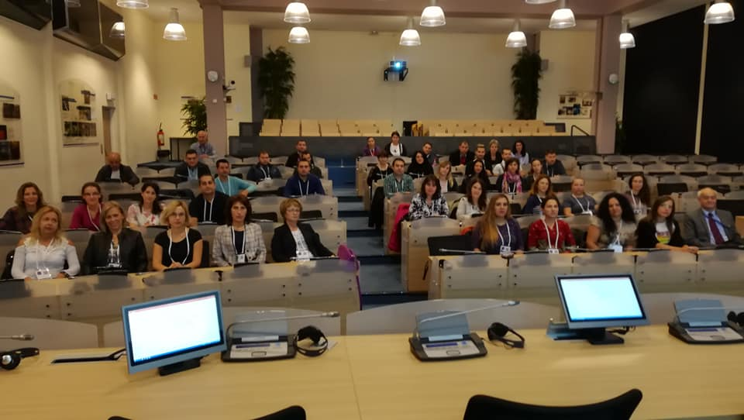
Български учителски инженерни програми
2014 – 2019 година
2017
2018

Slide 16
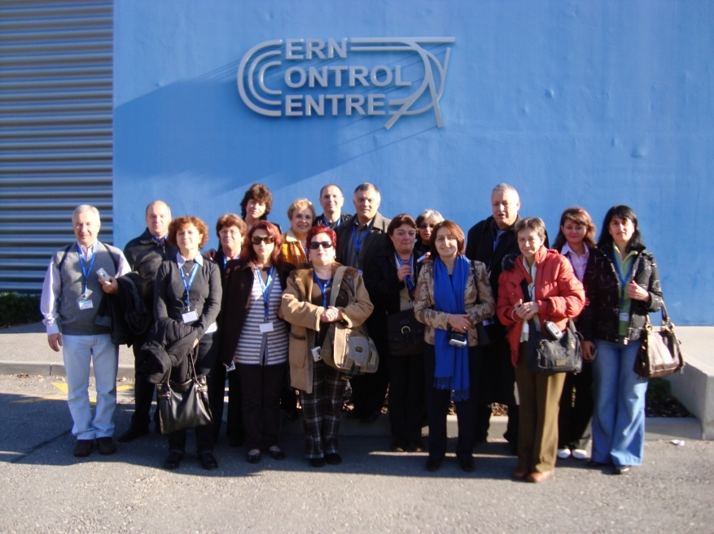
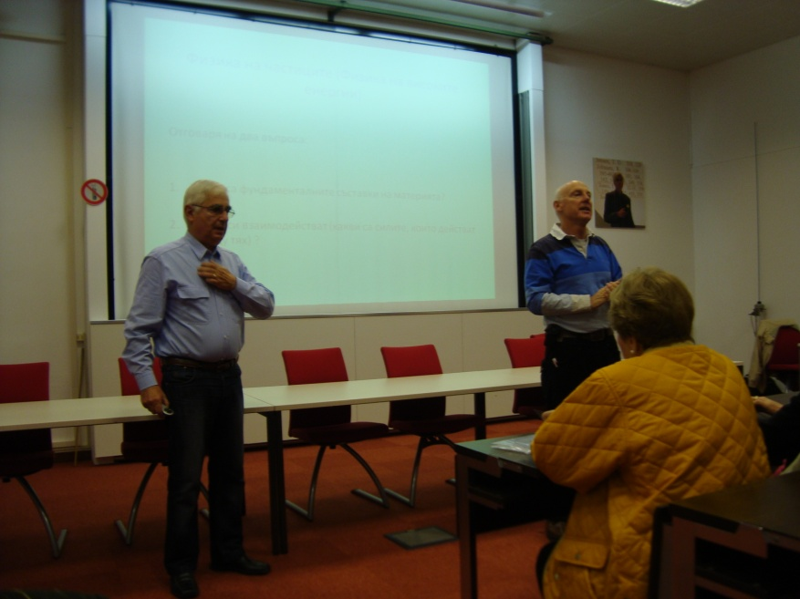
Българска програма за директори на МГ и ПМГ

Slide 17
Каква е целта на обучението ?
ВЪЗБУЖДАНЕ И ПОДДЪРЖАНЕ ИНТЕРЕСА НА УЧЕНИЦИТЕ И УЧИТЕЛИТЕ КЪМ МОДЕРНАТА НАУКА И ОБУЧЕНИЕ
Мотивирането им за по-задълбочено изучаване и преподаване на физиката, химията, информатиката и инженерните дисциплини;
Подпомагане творческото разбиране и претворяване (развитие) на света ;
Повишаване на научната и технологична култура
ВЪЗПИТАВАНЕ НА СТРЕМЕЖ ЗА РАЗКРИВАНЕ НА НЕИЗВЕСТНОТО И УСЕТ КЪМ ОТКРИВАТЕЛСТВО
Мотивиране на учениците да учат физика и природни науки, информатика и технически дисциплини в университетите и да избират професията на изследователи , а на учителите да развиват непрекъснато квалификацията си
Подготовка на бъдещото поколение физици, химици, инженери – изследователи и учители

Slide 18
Дейности след учителските програми
Изложби за ЦЕРН и учителската програма - 105
Презентации на учителите пред колективите и учениците им
Участие с тематиката на ЦЕРН в националните
конкурси за Интернет уроци – “Физиката в моите очи” и
“Ловци на небесни съкровища” и всяка конференция по физика
Клубове “Приятели на ЦЕРН”
Изработване на постери, брошури и рисунки
Подготвяне на научен театър за Научно – практическата конференция “ЦЕРН за науката и обществото”
Изработване на кръстословици
Подготовка за викторини, състезания и училищни конференции
Изработване на модели и макети
Посещения на ученици в ЦЕРН
Научно – практически конференции “ЦЕРН за науката и обществото”
Комуникация на науката и технологиите и връзки с обществеността и медиите на тема ЦЕРН и българското участие
Участие с макети в националното състезание „Космосът – настояще и бъдеще на човечеството“
Посещени наизложбата “Усещане за Вселена” и мн. др.
Notes:
18

Slide 19
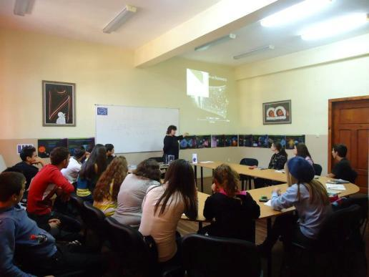
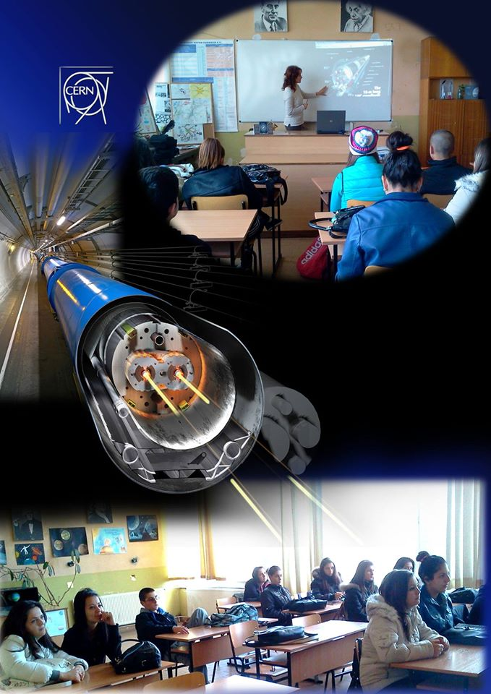
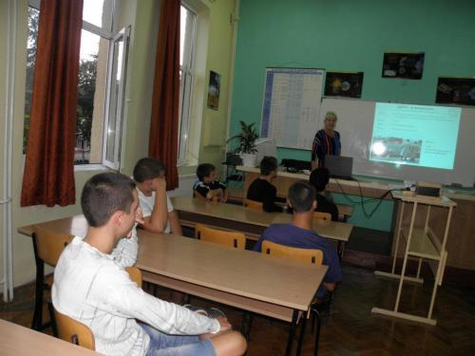
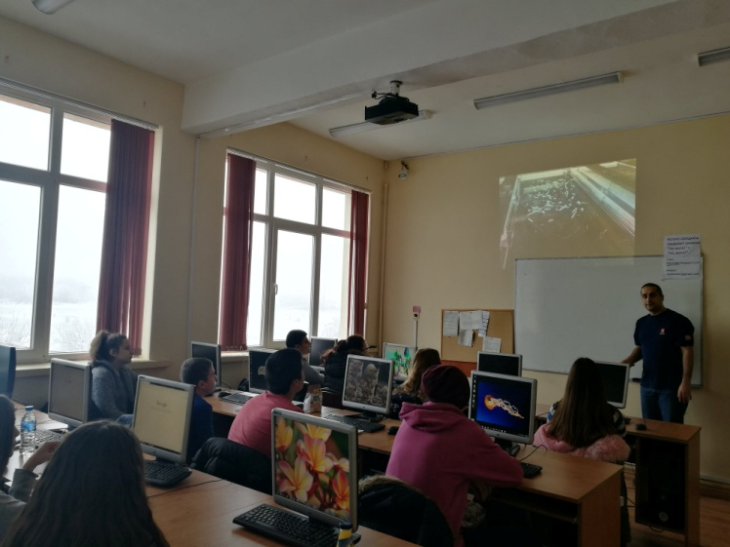
Дейности след учителските програми
В класната стая

Slide 20
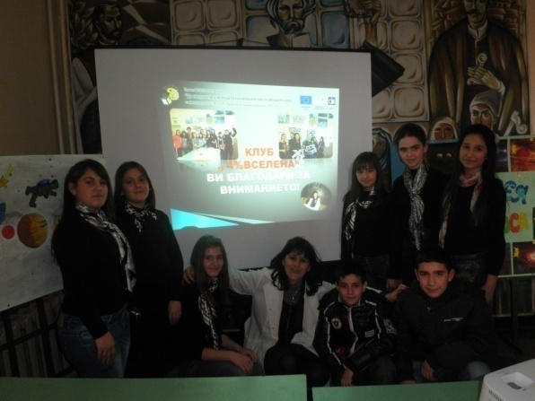
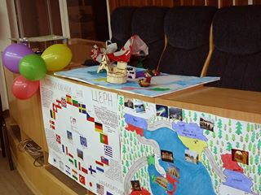
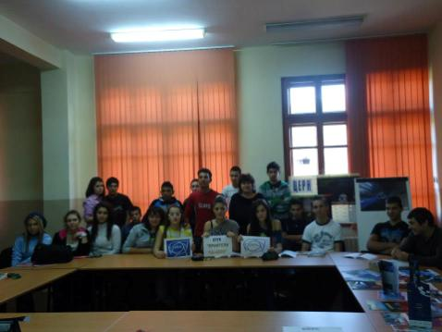
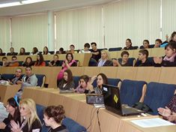
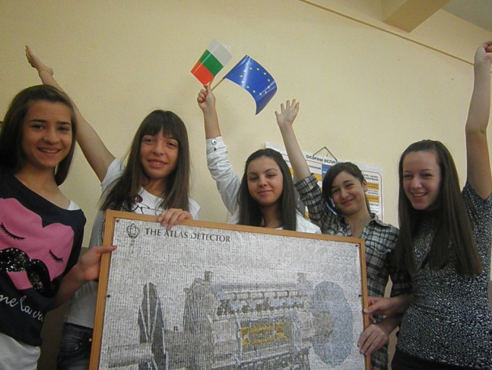
Клубове приятели на ЦЕРН по проект Успех и Твоят час

Slide 21
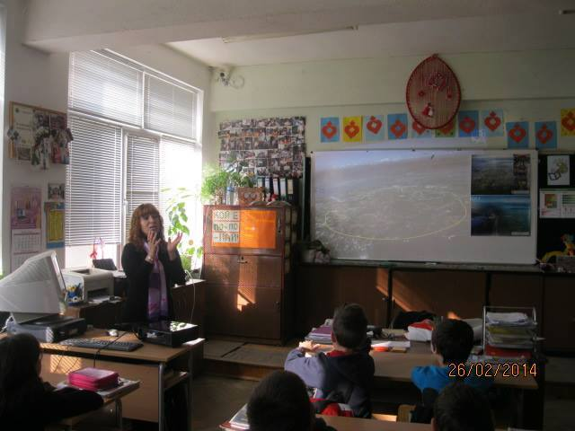
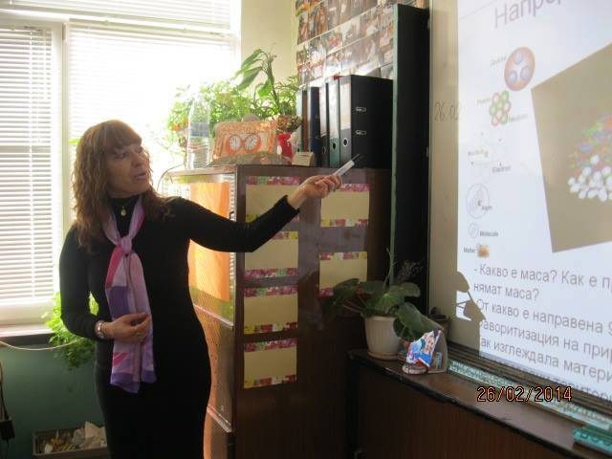
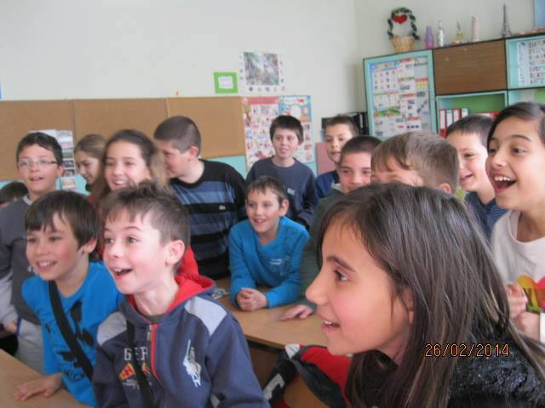
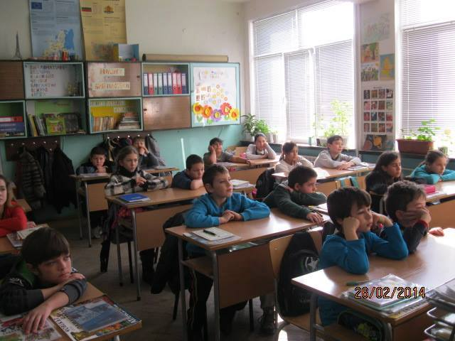
Имало едно време........... в 4 клас

Slide 22
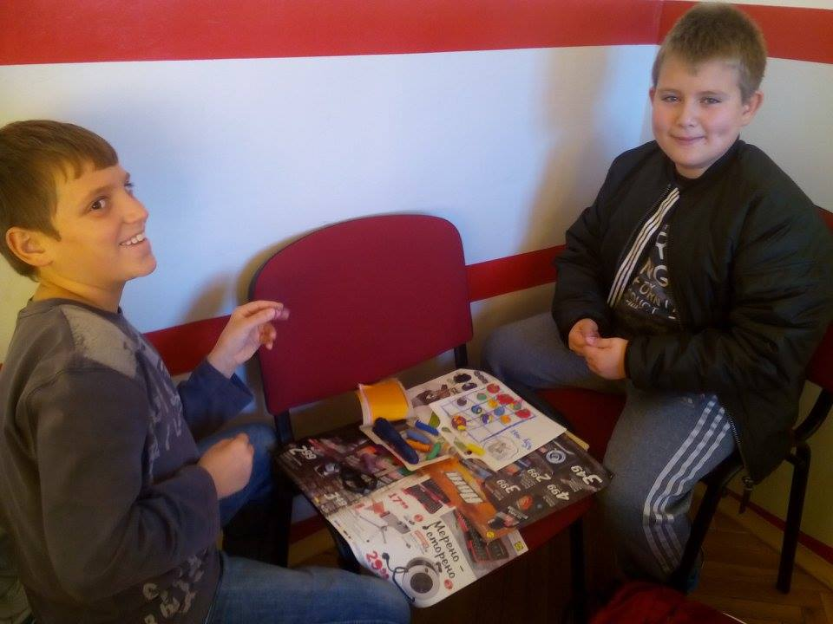
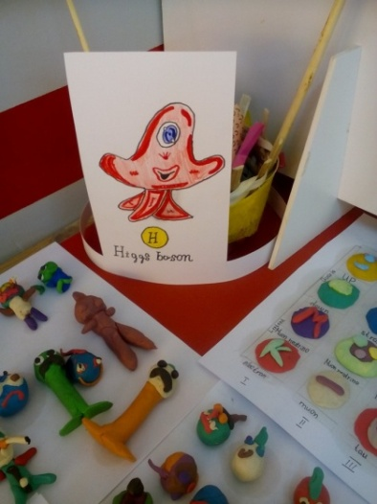
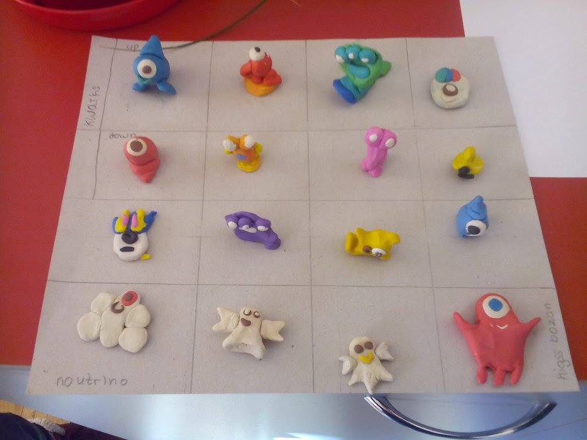
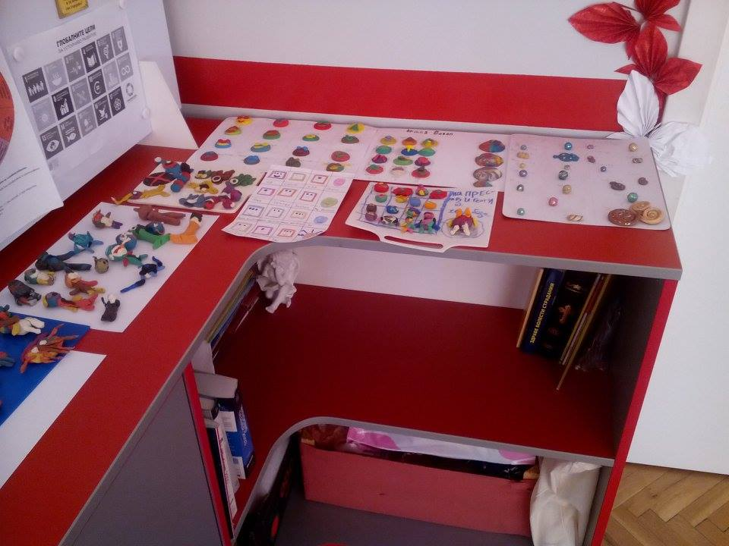
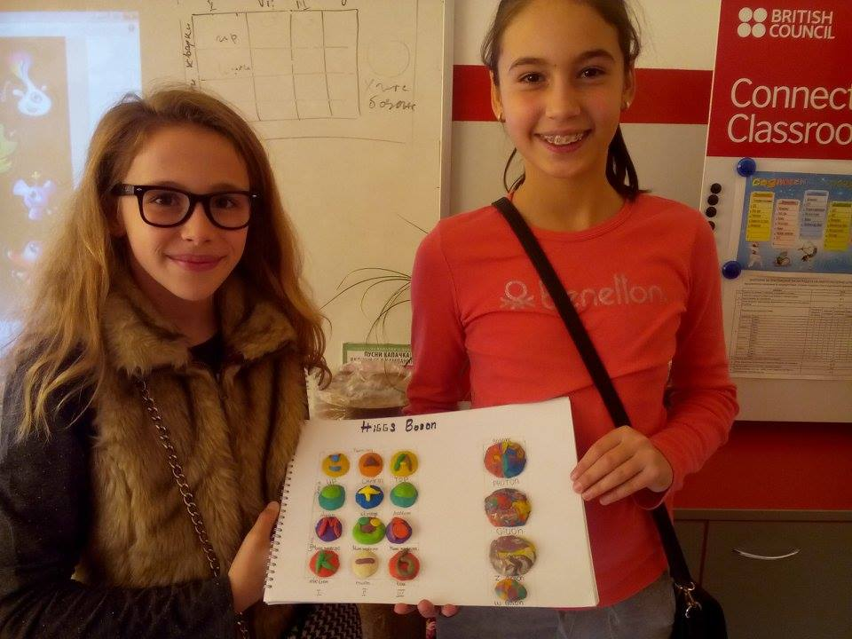
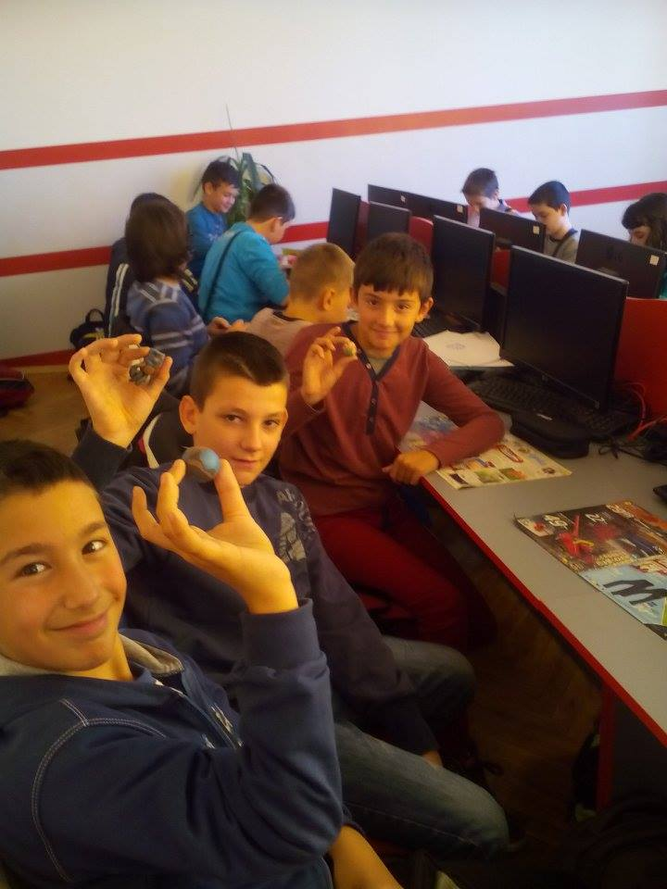
В света на елементарните частици

Slide 23
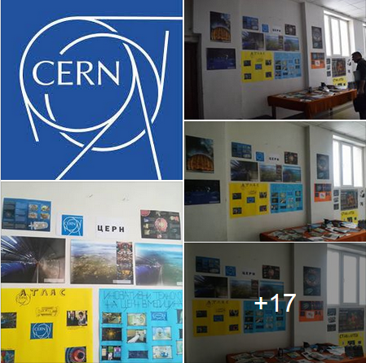
Проект Твоят час
УЧЕНИЦИ ОТ ППМГ "АКАД. ПРОФ. Д-Р АСЕН ЗЛАТАРОВ" - БОТЕВГРАД ПРЕДСТАВИХА - ЦЕРН!!
Представяне на разработки по темата „В сърцето на науката – ЦЕРН” по проекта на МОН „Твоят час”, представиха 11 ученици от 11-те класове от клуб „В света на новите технологии и бизнеса” в ППМГ”Акад.проф.д-р Асен Златаров”- гр.Ботевград.
Обща и административна информация за ЦЕРН.
Стандартен модел.
Устройството и действие на Големият адронен колайдер в ЦЕРН – LHC чрез интересни факти и клипове.
CMS, детектора с най-голямо българско участие в изграждането и дейността му.
Дейност на вторият важен детектор – ATLAS
Компютърната мрежа в ЦЕРН и обработката на огромните данни от събития в детекторите.
Последните разработени иновативни технологии на ЦЕРН в областта на медицинската диагностика и адронна терапия- PET, новото оръжие срещу раковите и туморни заболявания.
Постерна сесия и изложба за устройството и дейността на ЦЕРН, открита в края на мероприятието.

Slide 24
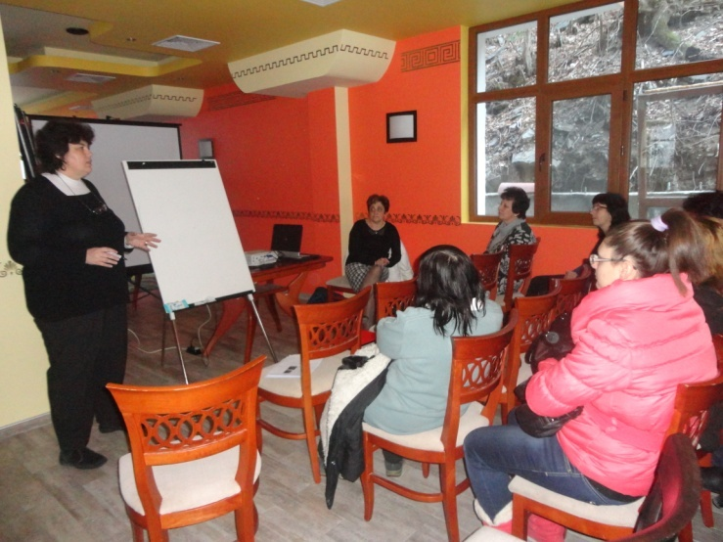
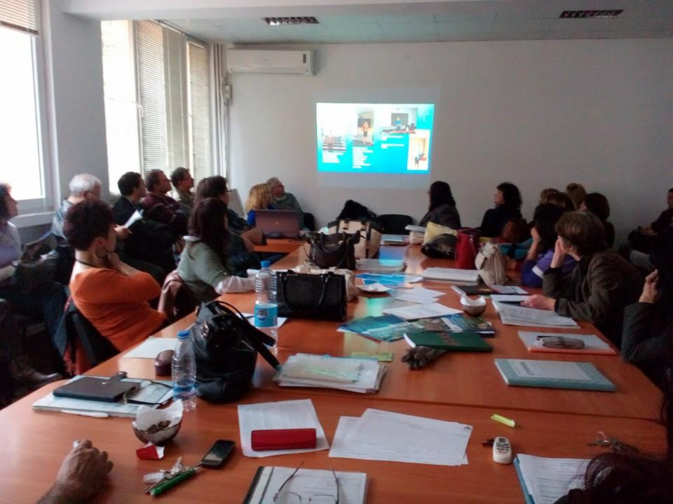
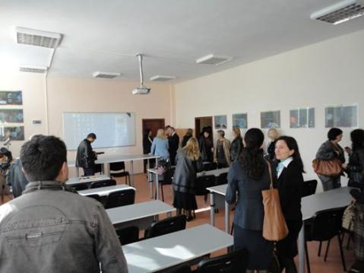
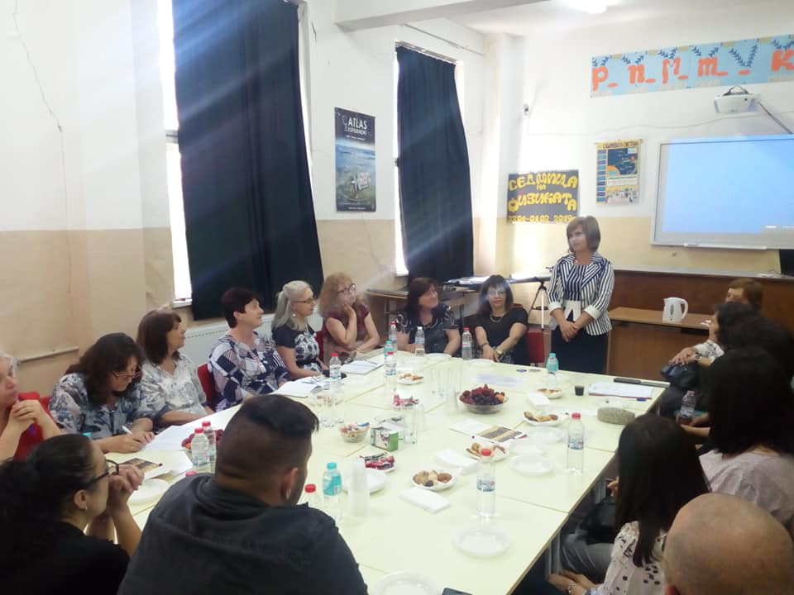
Очи в очи с колегите

Slide 25

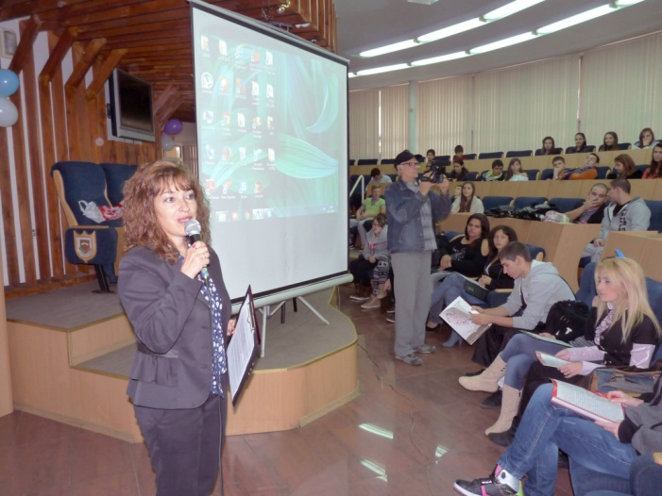




Учители обучават учители

Slide 26





Slide 27




Конференции

Slide 28







Публикации в медиите над 400
https://dobrichonline.com/novini/49170/priklyuchenie-vdkhnovenie-chudoto-tsern?fbclid=IwAR2JSvWxwUtKX5AWfmWUvy_qkMmGZZP5u5kb4-10IkMDNzo_jKT1mP6V7zc

Slide 29




Пресконференции
https://www.facebook.com/eratv.bg/videos/666758853479029/

Slide 30








Училищни изложби - 105

Slide 31




Среща с български учени в училище

Slide 32


ГОСТУВА НИ УЧЕН ОТ ЦЕРН
На 3 юни 2019 г. в СУ „Николай Катранов“ се проведе среща с учен от ЦЕРН, Швейцария. Гост в училището беше нашата съгражданка гл. ас. Румяна Хаджийска от Института за ядрени изследвания и ядрена енергия в БАН, която е част от екипа български учени в ЦЕРН, експеримент CMS.
На срещата присъстваха ученици от VII В клас и VI В клас – клуб по интереси „Забавна астрономия“. Срещата бе проведена по инициатива на ст. учител по физика и астрономия Елена Илиева и ст. учител по информатика и ИТ Йорданка Илиева. През 2015 г. те бяха на обучителен курс в ЦЕРН.
На срещата присъстваха Соня Зхариева – бивш класен ръководител и учител по физика на Хаджийска и Христина Борисова - заместник-директор. Учениците имаха възможност за един час да се запознаят с мисията на ЦЕРН, експеримента CMS, работата на българските учени и приложението на новите технологии във всички сфери на живота.
Срещата приключи с уговорката Румяна Хаджийска отново да гостува в училището и да се срещне с други наши ученици.

Slide 33





Виртуални визити и видеовръзки

Slide 34





На 15 декември 2016г. - ученици и преподаватели​ от 18 български училища на виртуална визита!

Slide 35

Събитие: TEDxCERN – Live streaming – ЦПЛР-НАОП”Николай Коперник”
Дата: 5.11.2016, 14:30–19:30ч.
Вход свободен

Slide 36

ВИРТУАЛНА ВИЗИТА НА АНТИМОВЦИ В ЦЕРН
Събитието бе подарък от учените в ЦЕРН и Европейската асоциация за популяризирането на физиката на елементарните частици IPPOG за участието на ученици от СУ „Антим I” в Международния конкурс „Particles4u” и класирането им на финалния етап.

Slide 37




15 ноември 2018 г. Ден на световните данни за LHC – World Wide Data Day 2018
Профилирана гимназия „Христо Ботев“ в Дупница и СУ“ Николай Катранов“ – гр. Свищов бяха част от W2D2- 18.
24-часов период от 0.00 ч до 24.00 ч в полунощ, в който ученици от 19 страни по света анализираха реални данни от Large Hadron Collider и след това споделиха своите резултати чрез продължителна видеоконферентна връзка с модераторите физици-учени по света.
https://quarknet.org/content/w2d2-videoconferences-2018?fbclid=IwAR3VKTP0jh-tPEr1XsXnR1Yn3xbfXs0wQ_Vwr7cDtGfPG-Ugm2Ku3AY96ZI

Slide 38

ПЪРВИ МЕЖДУНАРОДЕН МАЙСТОРСКИ КЛАС НА ЦЕРН
26.03.2018г.

Slide 39



За мастеркласовете 2020 - 26.2. – 8.4.2020, регистрация м. октомври
За Независими Masterclass :. To simplify handling of these requests, we have created a form http://cern.ch/go/c6ml (via IMC webpage: http://cern.ch/go/jWp6).

Slide 40



Виртуална екскурзия до ЦЕРН
Ученици от 11 б клас ни „отведоха” в ЦЕРН
Началото на всяка екскурзията бе дадено от туроператора Ивана Бобекова, която приветства „пътниците”. Екскурзоводът Милица Тильовска запозна „туристите” с по-големите забележителности на държавите, през които минава пътят до ЦЕРН. Част от тези забележителности бяха Плитвишките езера в Хърватия, също така и едни от най-красивите градове в Европа – Рим и Венеция в Италия. След дългия, изтощителен път, най-накрая автобусът достигна до Женева, града, в който се намира крайната цел – Европейската организация за ядрени изследвания /ЦЕРН/. Любознателните туристи бяха посрещнати от Мария Недева, който разказа за района на лабораторията, общежитията и начина на живот на работещите там. За следващата спирка, а именно посетителският център „Глобус на науката и иновациите”, в който са показани изследванията, провеждани в ЦЕРН, ни каза повече Йоана Ботева. Цветомир Михлюзов заведе „посетителите” под земята, където се намират ускорителите и детекторите където се провеждат експериментите, свързани с елементарните частици. Работата на детекторите ALICE и LHCb бе представена от Жана Загарьова. С Големия Адронен Колайдер (LHC) ни запознаха Катя Шаркова и Нелина Петришка. Благодарение на видеото, съпроводено с интересните разкази на екипа, което бе изготвено от тях, учениците почувстваха атмосферата на ЦЕРН. След като изязоха от лабораторията, екскурзоводът Ивана разведе „туристите” из красотите на Женева. В края на екскурзията, г-жа Радка Семова разказа за своето преживяване в лабораторията, което стана лятото на миналата година, и показа снимки от него. Шофьорът на автобуса, Теодор Куртев, ни показа интересни сувенири, които г-жа Семова бе донесла от своето посещение.
Йоана Ботева

Slide 41





Състезание по физика и астрономия на тема
"Светът на ЦЕРН" с ученици от десети клас в ПГ
„Акад. С. П. Корольов“ - Дупница

Slide 42

Един по-различен урок
В навечерието на патронния празник на ПГ „Христо Ботев“ – 2 юни, и на годишнината от официалното приемане на България като страна-член на ЦЕРН – 11 юни, бе проведен първият училищен мастерклас „Магията на ЦЕРН“. Участие взеха ученици от 10 б и 10 в клас под ръководството на тяхната учителка по физика и астрономия г-жа Силвия Боянова.
Гости на събитието бяха г-жа Геновева Ризова и учители от училището.
Програмата на урока бе следната:
Първа част – 5 презентации, изготвени с различен софтуер
1. Презентация на тема „Чудните полета и малките частици“, създадена с Powtoon.com и представена от Ивета Томева и Валери Хаздай от 10 в клас
2. Презентация на тема „Ускорители на частици“, представена от Калина Гергинова и Надежда Георгиева от 10 в клас чрез сайта „Физика в училище“- http://www.atom-kosmos.com
3. Презентация на тема „ЦЕРН и LHC“, създадена с Prezi.com и представена от Йоана Георгиева и Валерия Попева от 10 б клас;
4. Презентация на тема „CMS и Хигс бозонът“, създадена с Ludus.one и представена от Елена Милинова от 10 в клас
5. Презентация на тема „Технологии и иновации от ЦЕРН в медицината“, създадена с MS Sway и представена от Класимира Кастелова и Ивана Генина от 10 б клас.
Втора част – викторина „Магията на ЦЕРН“
Викторината бе създадена чрез http://equizshow.com, В нея бяха включени 4 групи (CERN, LHC, CMS, Higs boson) с по 5 въпроса, като всеки от въпросите бе оценяван с по 100, 200, 300, 400 или 500 точки.
В края на урока всички участници бяха наградени с грамоти.

Slide 43






Урок по природни науки в СУ по ХНИ

Slide 44




Първи ученически визити в ЦЕРН –
29.03 – 08.04.2010г.
Issue No. 21-22/2010 - Monday 24 May 2010
150 Bulgarian students visit CERN
Between 27 March and 8 April 2010, 150 Bulgarian students from the Astronomical Observatory in Varna visited CERN as part of the “From Galileo to CERN” programme.

Slide 45






Ученици и учители на визити в ЦЕРН

Slide 46







Научнопрактически конференции
”ЦЕРН за науката и обществото”

Slide 47








Slide 48




Честване 60 годишният юбилей на ЦЕРН в България

Slide 49



Slide 50


Уъркшоп на 12 май 2018 г. от програма Art@CMS на ЦЕРН
Art @ CMS е иновативна програма, създадена в сътрудничество между учените в ЦЕРН, творци, учители по изкуства и природни науки.

Slide 51


Facebook групи

Slide 52

Под патронажа на министъра на образованието и науката
Участници : заместник министър на образованието, депутат, експерти от министерството на образованието и науката, представители на образователният офис в ЦЕРН, на ИЯИЯЕ, представители на университети и изследователски лаборатории и 200 учители
Основната цел – обмяна на опит и знания в областта на природните науки.
Предоставяне на възможността за учители,лектори, учени и изследователи да обменят идеи и да намерят партньори за бъдеща съвместна работа.
Представяне на доклади и предстаавяне на добри практики.
Дискусии и дебати в следните направления:
- Интердисциплинарни връзки – представяне на добри педагогически практики;
Преподаването на природни науки и връзката средно - висше образование
Меморандум за министерството на образованието и науката

Slide 53




http://www.zonaznanie.com

Slide 54



ВТОРА НАЦИОНАЛНА КОНФЕРЕНЦИЯ С МЕЖДУНАРОДНО УЧАСТИЕ“ЕВРОПА-ТЕРИТОРИЯ НА ЗНАНИЕТО”, ВАРНА 05 – 07 ОКТОМВРИ 2017

Slide 55
Ученически програми в ЦЕРН
Bulgarian High-School Student Internship Programme - 3 - 16 Септември 2017
Beamline for schools – cern.ch/BL4S
S’Cool LAB day - cern.ch/scool-lab
Посещение на CERN с ученици

Slide 56

Bulgarian High-School Student Internship Programme 2017

Slide 57


Bulgarian High-School Student Internship Programme - 3 - 16 Септември 2017

Slide 58

https://beamline-for-schools.web.cern.ch/sites/beamline-for-schools.web.cern.ch/files

Slide 59



https://www.thingiverse.com/thing:1722230

Slide 60
Резултати от програмите за учители и ученици
  Мотивиране на учениците да насочат вниманието и развият способностите си по физика, математика, информатика и т.н.;
  Обогатявне на училищната програма с най-новите достижения в областта на физиката, инженерни разработки и информационни технологии;
  Организиране в училищата – изложби, презенации, викторини, постерни сесии, клубове ‘Приятели на ЦЕРН’ и много други активи;
  Насърчаване любознателността и креативността на учениците;
  Възможност за докосване до съвременната наука, която се развива в CERN;
  Мотивиране на учениците да продължат образованието си в областта на физика, инженерни дисциплини, математика и информатика;
  Развиване и надграждане квалификацията на учителите;
  Изграждане на професионални мрежи между учителите участници в програмите и между учители и учени.

Slide 61
Учителските програми на ЦЕРН
Национална учителска програма - от четири дни до една седмица. Провежда се на майчиния език на участниците.
High School Teachers Programme (HST) - двуседмична програма на английски език
апликация 1 Ноември 2019 - 12 Януари 2020
The International Teacher Weeks (ITW) Programme двуседмична международна програма
апликация 1 Ноември 2019 - 12 Януари 2020

Slide 62

Учебни ресурси на ЦЕРН

Slide 63


Slide 64
Учебни видеоклипове
- https://videos.cern.ch/record/2639808 - Science knows no borders
- https://videos.cern.ch/record/1950383 - CERN: 60 years
- https://videos.cern.ch/record/2020780 - CERN Overview Video
- https://videos.cern.ch/record/1951285 - CERN Overview Video 2
- https://videos.cern.ch/record/1541893 - Processing LHC Data
- https://videos.cern.ch/record/2621965 - LHC Future
- https://videos.cern.ch/record/1604210 - CERN IT in 8 minutes
- https://videos.cern.ch/record/2151975 - Picturing Particles: The evolution of event displays
- https://videos.cern.ch/record/1458883 - ATLAS Event - How ATLAS Detects Particles
- https://www.youtube.com/watch?v=S99d9BQmGB0 - An Introduction to the CMS Experiment at CERN
- https://videos.cern.ch/record/1483758 - Building ATLAS
- http://cds.cern.ch/record/1956724 - The long road to the LHC (2:10 hours lecture!)
- https://www.youtube.com/watch?v=V0KjXsGRvoA&t=78s
https://www.youtube.com/watch?v=7WhRJV_bAiE&t=5s

Slide 65

Анимации от CCC
https://cds.cern.ch/record/1750716
Анимации на LHC, контрол лъч, ускорението

Slide 66
Учебни видеоклипове и постери на български език
https://drive.google.com/drive/folders/0B0bJMctWVycuWDl2cnIyOUE5Qkk
https://www.youtube.com/watch?v=S99d9BQmGB0
https://mail.google.com/mail/u/0/?tab=wm#inbox/158fa6f372975ba4?projector=1
SetOfPosters_BG_HQ_22092014.pdf
SetOfPosters_BG_HQmarks_22092014.pdf
SetOfPosters_BG_web_22092014.pdf

Slide 67


Материали от българските учителски програми
http://teachers.cern/ntp/bulgaria

Slide 68






CERN Land
www.cernland.nеt

Slide 69




В захлас от игрите на ЦЕРН

Slide 70




CMS http://cms.web.cern.ch/
http://artcms.web.cern.ch/artcms/

Slide 71




Учебни ресурси на Атлас
http://atlas.ch/
http://www.atlas.ch/multimedia/#higgs-discovery

Slide 72

atlasathome.cern.ch

Slide 73



HYPATIA

Slide 74



HYPATIA и MINERVA в клас

Slide 75




Открий бозона на Хигс
Учениците използват експериментални данни, събрани от експеримента ATLAS в ЦЕРН за да "открият“ частици и да изчислят тяхната маса. За тази цел те използват уравнението на Айнщайн за еквивалентността на масата и енергията. Частицата, която търсят е известният - "Хигс" бозон, наскоро открит в ЦЕРН след 50 години на изследвания !

Slide 76




Открий Z бозона
Учениците използват експериментални данни, събрани от експеримента ATLAS в ЦЕРН за да "открият“ частици и да изчислят масата им. За тази цел те определят различните видове лептони и използват известното уравнение на Айнщайн за връзката между маса и енергия. Използват и векторно допълнение, за да добавят импулсите от няколко частици, които са продуктите от разпада. Частицата, която ще търсят, е частицата отговорна за слабото взаимодействие - Z бозона.

Slide 77



YouTube канал на ЦЕРН
https://www.youtube.com/user/CERNTV/videos
https://www.youtube.com/watch?v=7WhRJV_bAiE&t=26s

Slide 78

http://cds.cern.ch/ , http://cern60.web.cern.ch/en/exhibitions/animations-1
- свoбоден достъп до всички видове материали- видеа и презентации от различни видове обучения, лекции , стажове

Slide 79
Като посланници на ЦЕРН очакваме от Вас
- Мотивирани и уверени учители
- Вдъхновяващи и мотивиращи учители
- Споделете вашия опит с учениците си!
- Споделете вашия опит с колеги!
- Споделете вашия опит с широката публика!
- Действайте като посланници на ЦЕРН и физиката на високите енергии
- Организирайте различни дейности
- Промотирайте програмите на ЦЕРН

Slide 80
Благодаря ви за вниманието!

